Slide 1
Feedback (Robust Regression, KNN)
VILab@CAU
2022.05.14
최종욱

Slide 2
1.Robust Regression
VILab@CAU

Slide 3
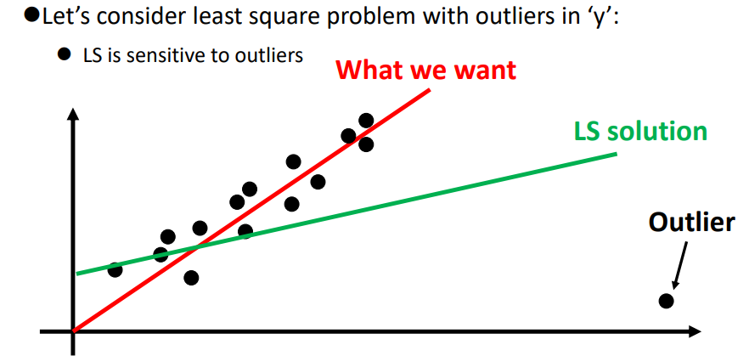
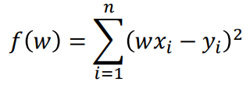
Robust Regression
VILab@CAU
Least Square (L2 loss) with Outliers

Slide 4

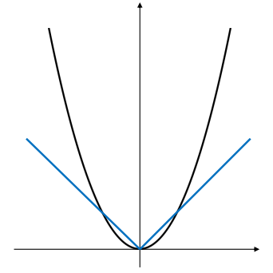
Robust Regression
VILab@CAU
Robust Regression (L1 loss)
outlier

Slide 5
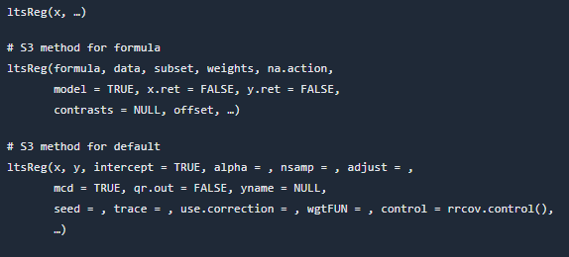
Robust Regression
VILab@CAU
Least Trimmed Squares

Slide 6
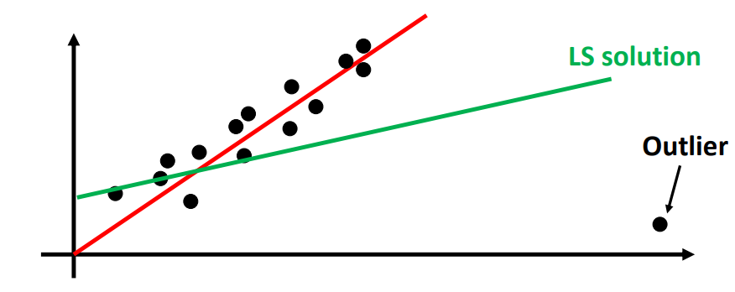
Robust Regression
VILab@CAU
Least Square(LS) vs Robust vs Least Trimmed Squares(LTS)
LTS solution
Robust solution

Slide 7
Robust Regression
VILab@CAU
Conclusion
‘Outlier 에 의미를 부여한다’ 라는 해석을 위해서는, Outlier가 모델의 Loss(잔차) 계산에 포함되어 있어야 한다고 판단됨
LTS 는 특정 비율만큼 Loss가 큰 데이터를 순서대로 제외하고, LS solution을 진행하기 때문에 Outlier 가 모델의 Loss 계산에 포함되지 않음
따라서, Outlier에 의미를 부여하며 모델의 성능을 높이기 위해선, 성능이 조금 떨어지더라도 LTS 대신 Robust 모델을 사용하는 것이 바람직해 보임

Slide 8
1.kNN
VILab@CAU

Slide 9
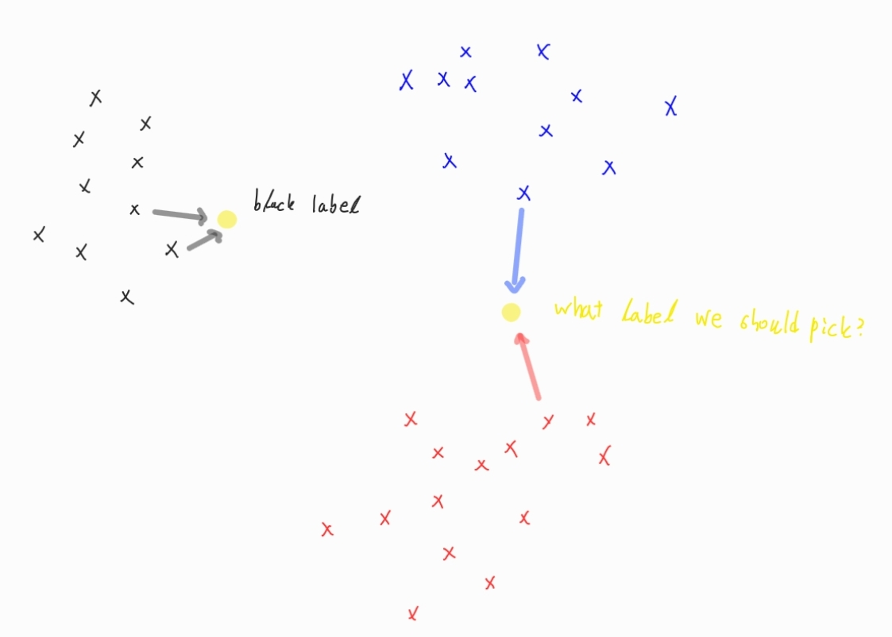
kNN
VILab@CAU
Why we need to pick k as odd number?
If k = 2,

Slide 10
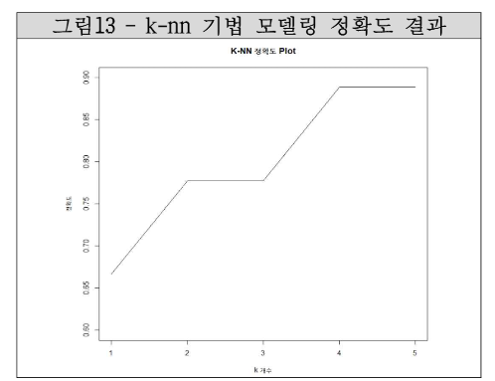
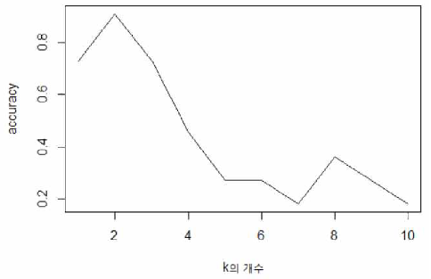
kNN
VILab@CAU
Bad case

Slide 11
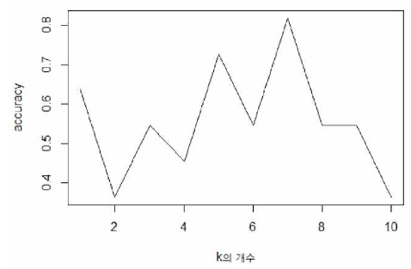
kNN
VILab@CAU
Good case

Slide 12
kNN
VILab@CAU
Conclusion
kNN을 사용할 때, k를 짝수로 설정하면 필연적으로 성능 하락이 야기됨
Bad case의 경우 k를 짝수로 선택했을 때, 오히려 성능이 상승하는 기이한 현상을 보임
Good case의 경우 k를 짝수로 선택했을 때 성능이 하락하고, 홀수로 선택했을 때 성능이 상승함
이런 현상이 일어난 원인에 대해서는 추가적인 논의 및 분석이 필요함
예상되는 원인: feature 간 공분산 문제, cross-validation 문제, 데이터 양 문제

